Slide 1
Datenbanken und -analyse
Nils Glück
&
Manuel Blechschmidt
CdE Pfingstakademie 2014
Kirchheim
Bei unklaren Begriffen bitte sofort
melden

Slide 2
Datenanalyse
Buzzwords:
  BigData
  Data Mining
  Data Visualization
  Business Intelligence
  Advanced Analytics
  Actionable Insights
  ...

Slide 3
Chabos wissen wer der Babo ist
Unser Datensatz
  2 Tabellen
    adressbuch
    telefonate
Ganster die miteinander telefonieren

Slide 4
Unsere Aufgabe
Finde heraus, ob Frauen länger telefonieren als Männer
Finde heraus, ob das Land einen Einfluss auf die Länge der Telefonate hat
Finde den Oberganster
  Ein Gangster ist wichtig, wenn er von vielen Leuten angerufen wird
  Ein Gangster ist wichtig, wenn er
  von vielen wichtigen Gangstern
  angerufen wird

Slide 5
Deskriptive Statistik
Hypothesentests
  Sagen aus, ob eine Hypothese mit einem Signifikanzniveau (α) angenommen oder abgelehnt werden
  Typische Niveaus: 0.05, 0.01, 0.001
Beispiel:
  Telefonieren Frauen länger als
  Männer

Slide 6
T-Test
Signifikanztest für Normalverteilungen mit einem Merkmal was nur zwei Ausprägungen haben kann
  Mann/Frau
  jung/alt
  arm/reich

Slide 7
Beispiel
Hypothese: Männer und Frauen telefonieren nicht gleich lang.
t.test(telefonateMaenner, telefonateFrauen)
Welch Two Sample t-test
data: telefonateMaenner and telefonateFrauen
t = -2.0496, df = 213.332, p-value = 0.04162
alternative hypothesis: true difference in means is not equal to 0
95 percent confidence interval:
-47.50058 -0.92712
sample estimates:
mean of x mean of y
92.58824 116.80208

Slide 8
ANOVA
Analysis of Variance
Möglichkeit um festzustellen, ob ein Merkmal mit mehreren Ausprägungen Einfluss auf eine Größe hat z.B.
  Land
  Gewählte Partei
  Hautfarbe
  Schuhmarke
  etc.

Slide 9
Beispiel
Hypothese: Das Land hat Einfluss auf die Telefonlänge
> model <- aov(laenge ~ land, telefonateLand)
> summary(model)
Df Sum Sq Mean Sq F value Pr(>F)
land 11 143424 13039 1.288 0.23
Residuals 288 2914679 10120

Slide 10
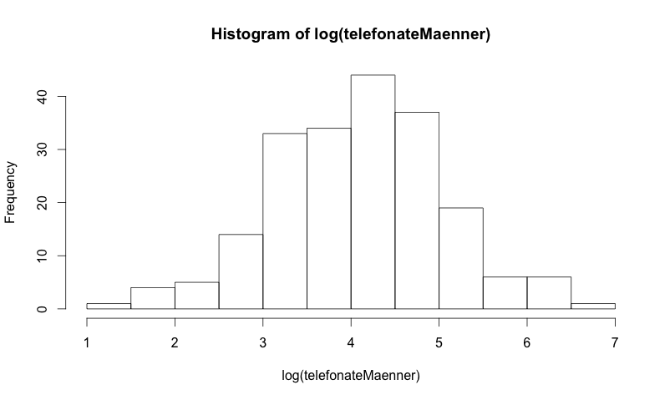
Plotten

Slide 11
Graph Analysis mit igraph
igraph ist eine Library für verschiedene Programmiersprachen um Graphen zu analysieren und visualisieren
Sprachen
  R
  Python
  C

Slide 12
Aufgabe
Daten laden
  ETL - Extract Transform Load
Graph bauen
Graph analysieren
Graph plotten

Slide 13
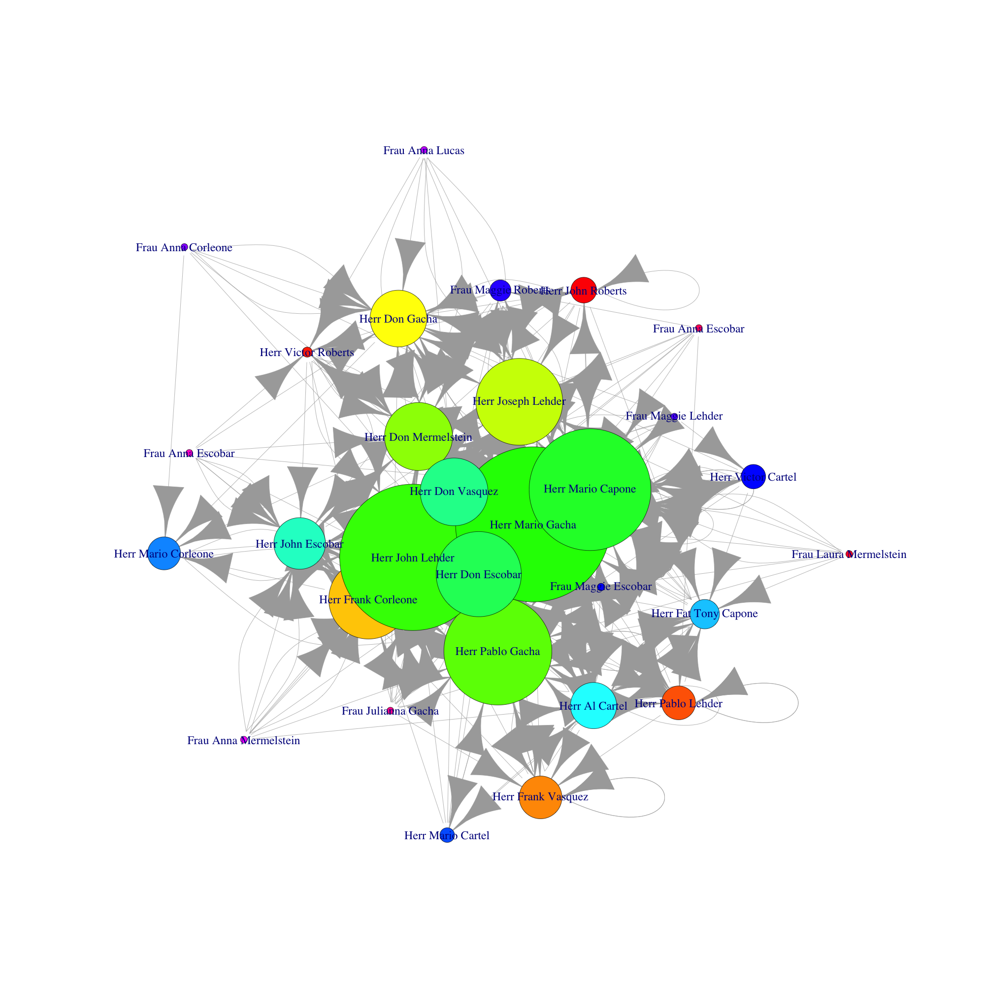

Slide 14
Ende

